Slide 1


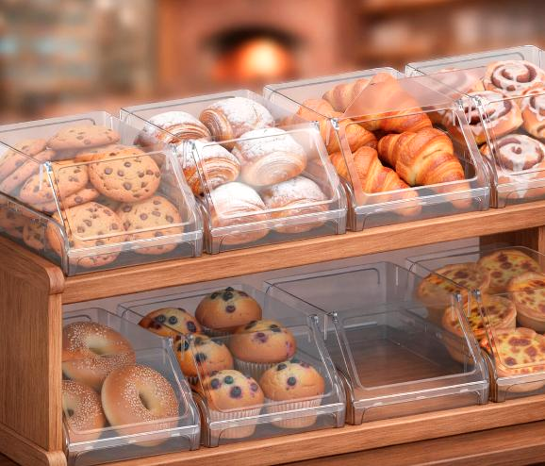
Бокс для выпечки BAKE PRO
Сохраняет свежесть, привлекает ароматом!
EUROPOS.GROUP
EUROPOS.RU

Slide 2
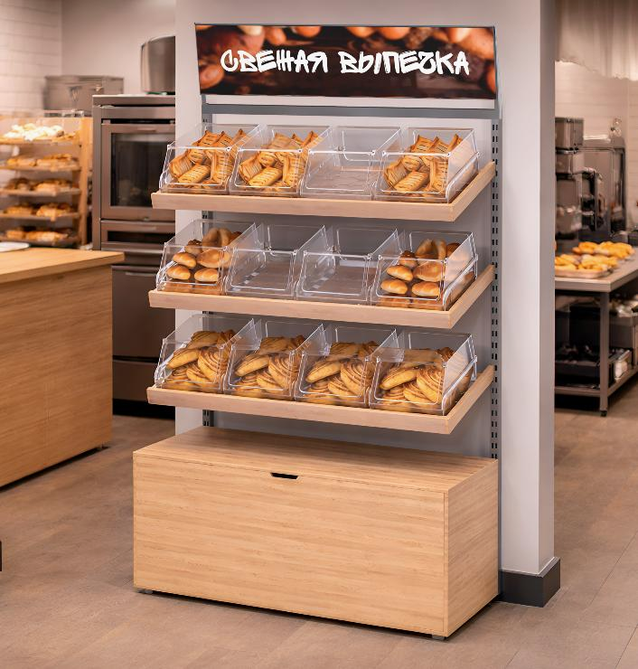
Бокс для выпечки BAKE PRO
BAKE PRO
Пластиковые боксы надёжно защищают выпечку, сохраняя её свежесть, аппетитный вид и аромат.
Удобно размещаются на стеллажах прямо в отделе выпечки.
Прочный материал обеспечивает долговечность и надёжность.
Простота в обслуживании из-за возможности разобрать бокс.
EUROPOS.GROUP
EUROPOS.RU

Slide 3
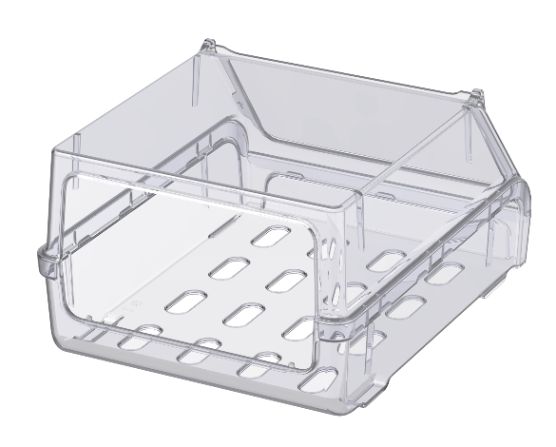
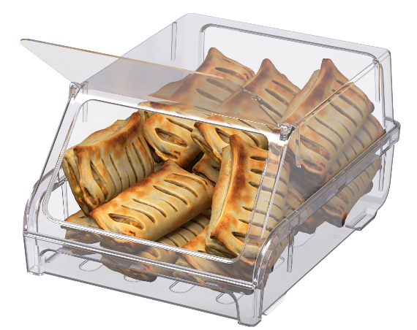
ПРИМЕНЕНИЕ
BAKE PRO
Заполняйте контейнер свежей выпечкой через удобное окно задней загрузки — это основной и самый частый способ пополнения.
Передняя откидная крышка обеспечивает безопасное хранение и защиту продукции.
EUROPOS.GROUP
EUROPOS.RU

Slide 4
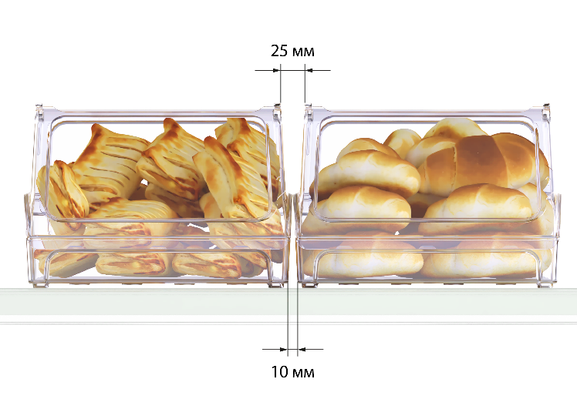
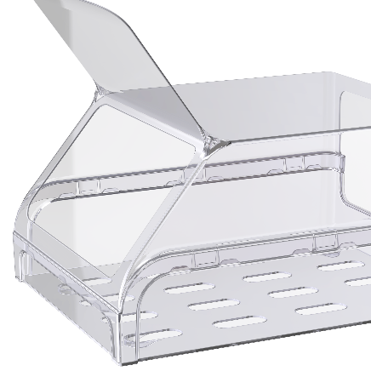
ПРЕИМУЩЕСТВА
BAKE PRO
1
Эффективное использование полочного пространства
2
Безопасность и экологичность, отсутствие клея и металлических элементов
EUROPOS.GROUP
EUROPOS.RU

Slide 5
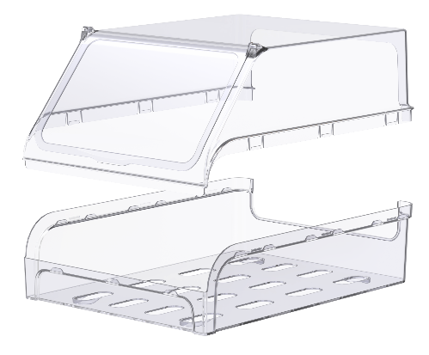
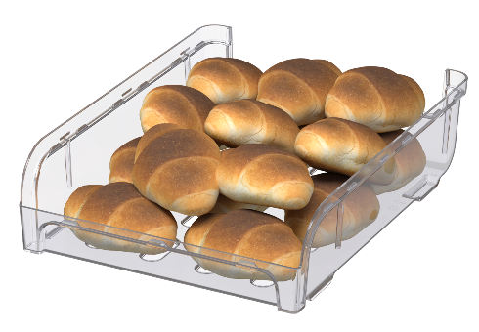
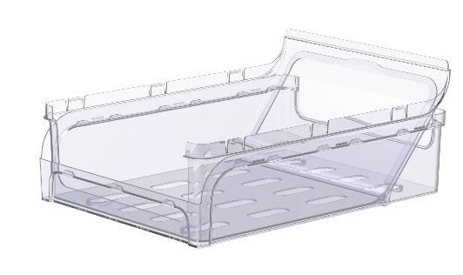
ПРЕИМУЩЕСТВА
BAKE PRO
3
Удобство обслуживания и очистки за счет съемного дна
4
Гибкость использования, эксплуатация нижней части бокса
5
Экономная логистика
(80 шт на палете)
EUROPOS.GROUP
EUROPOS.RU

Slide 6
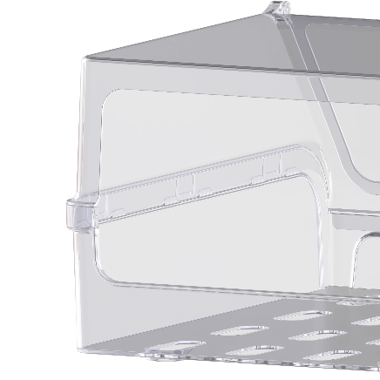
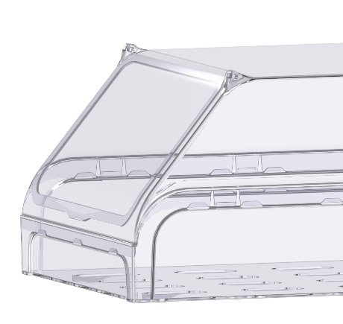
ПРЕИМУЩЕСТВА
BAKE PRO
6
Цельная конструкция без щелей, идеальная гигиена
7
Скруглённые углы и аккуратный дизайн
EUROPOS.GROUP
EUROPOS.RU

Slide 7
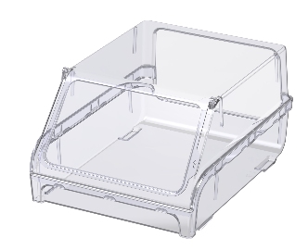
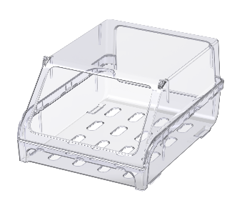
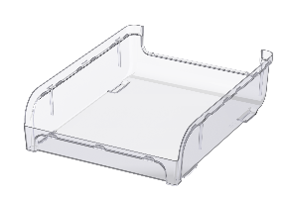
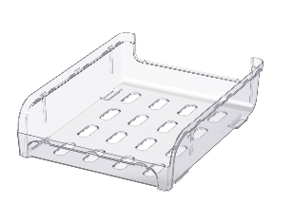
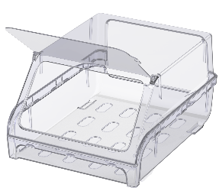
Дополнительные опции
BAKE PRO
Дно без перфорации
Дно с перфорацией
С передней крышкой
Только нижняя часть
Без передней крышки (под заказ)
(под заказ)
EUROPOS.GROUP
EUROPOS.RU

Slide 8
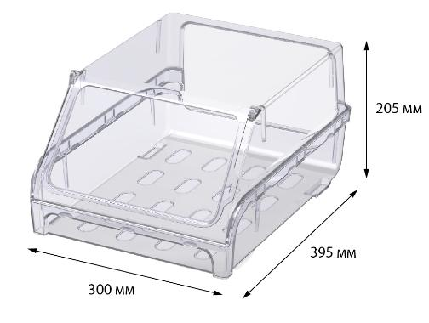
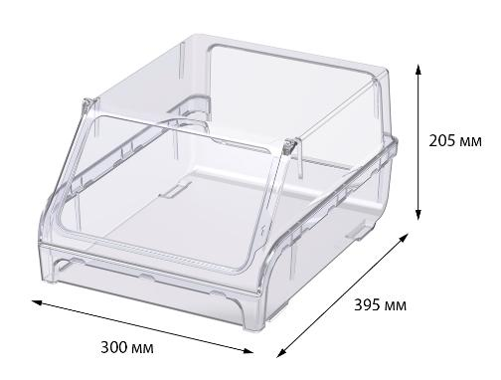
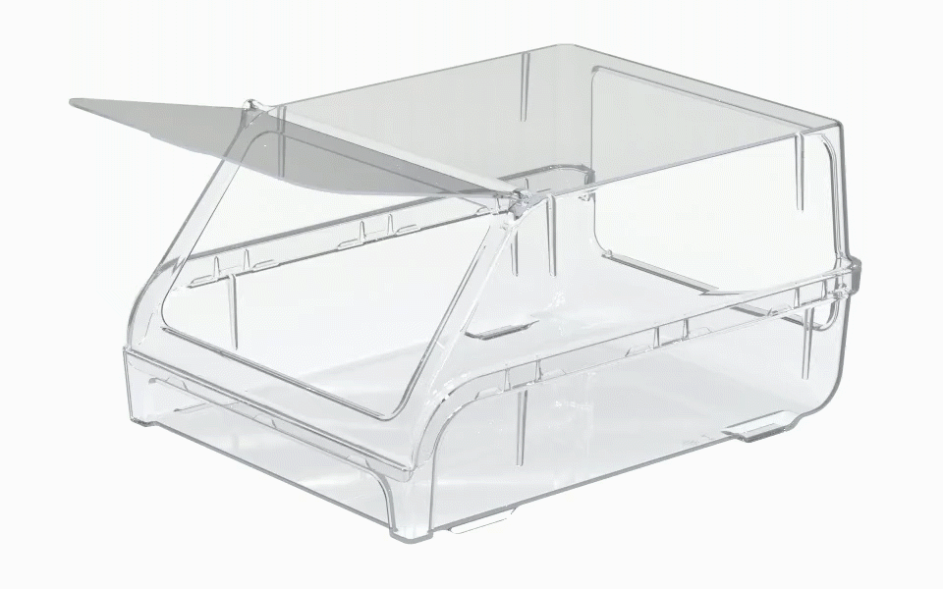
ХАРАКТЕРИСТИКИ
BAKE PRO
2 варианта комплектации: с нижним лотком с перфорацией и без перфорации.
Вариант с перфорацией можно использовать с поддоном.
Цвет – прозрачный
Габариты: 205х395х300 мм
Объем: 17 литров
Артикул | Наименование
710133 | Бокс для выпечки BakePro P, c перфорацией
710134 | Бокс для выпечки BakePro S, без перфорации
EUROPOS.GROUP
EUROPOS.RU

Slide 9
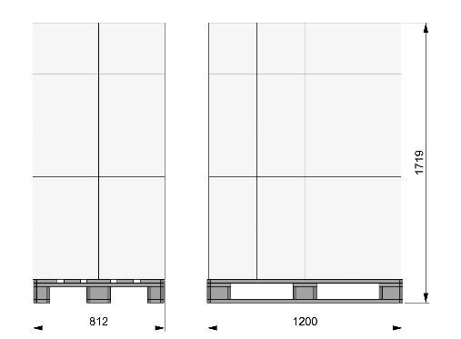
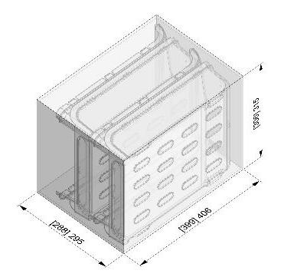
Логистика
BAKE PRO
80 шт. на паллете
2 шт. в коробе
EUROPOS.GROUP
EUROPOS.RU

Slide 10

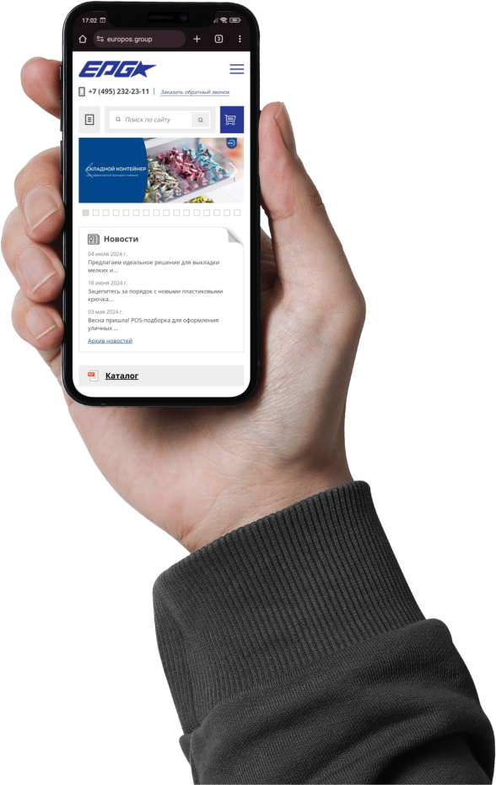
БУДЕМ РАДЫ
СОТРУДНИЧЕСТВУ!
EUROPOS.GROUP
EUROPOS.RU

